Slide 1
5주차 나의 두려움
나를 알아가는 과정
내가 가지고 있는 가능성과 재능을 발견하는 시간

Slide 2
Copyright
본 자료는 동그라미재단의 지원으로 개발되었으며, 저작권과 일체의 사용권리는 “어썸스쿨”에 있습니다.
Creative Commons License의 "저작자표시-비영리-변경금지(CC BY-NC-ND)"에 따라 비영리 목적의 경우 사용 가능합니다.
http://creativecommons.org/licenses/by-nc-nd/4.0/

Slide 3
CONTENT
01. 진짜진짜가짜
02. 배트맨 영상
03. 두려움 찾기
04. 방패 그리기
05. 기록하기

Slide 4
진짜진짜가짜
두려움편
① 팀 내에서 한 사람을 뽑습니다.
② 뽑힌 사람은 자신의 두려움 3가지를 생각합니다.
단, 이 중 2가지는 ‘진짜’ , 1가지는 ‘가짜’입니다.
③ 3가지를 팀원에게 발표하고 들은 사람들은 자유롭게 질문을 던지며 어떤 것이 거짓말인지 맞추어 봅니다.

Slide 5
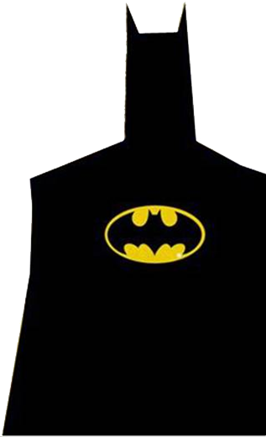
두려움
누구에게나 세상을 살아가면서
자기 자신을
극복해야 하는 순간들이 있다.
내가 극복해야 할 나는 무엇이 있는가?

Slide 6
배트맨 비긴즈

Slide 7
방패 그리기

Slide 8
기록하기
Plus 좋았던 점
Minus 아쉬웠던 점
Insight 새롭게 느낀 점

Slide 9
Main Title
Awesome School subtitle
Thank You

